Slide 1




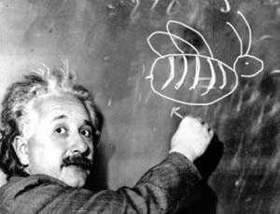

  לא יודעים מאיזה תרגיל להתחיל?
  מהיום תתנו לזמן לרדוף אחריכם!!
  שכחתם כבר מה היה התאריך הגשה ושוב צריך לבדוק באתר?
  (את התרגיל אבל תפתרו בעצמכם)
  גילתם לפני המבחן שלא הגשתם מספיק תרגילים?!

Slide 2

  לא יודעים מאיזה תרגיל להתחיל?
  מהיום תתנו לזמן לרדוף אחריכם!!
  שכחתם כבר מה היה התאריך הגשה ושוב צריך לבדוק באתר?
  (את התרגיל אבל תפתרו בעצמכם)
  גילתם לפני המבחן שלא הגשתם מספיק תרגילים?!

Slide 3
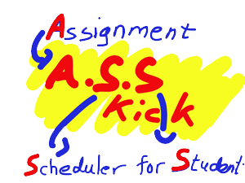
  לא יודעים מאיזה תרגיל להתחיל?
  מהיום תתנו לזמן לרדוף אחריכם!!
  שכחתם כבר מה היה התאריך הגשה ושוב צריך לבדוק באתר?
  (את התרגיל אבל תפתרו בעצמכם)
  גילתם לפני המבחן שלא הגשתם מספיק תרגילים?!

Slide 4
אפליקציה לניהול מטלות לסטודנט
יוזמת עדכונים מהמשתמש על עבודות שהוגשו ותאריכי הגשה ידועים.

Slide 5

אפליקציה לניהול מטלות לסטודנט
יוזמת עדכונים מהמשתמש על עבודות שהוגשו ותאריכי הגשה ידועים.
צופה תאריכים משוערים הגשת עבודות.

Slide 6

אפליקציה לניהול מטלות לסטודנט
יוזמת עדכונים מהמשתמש על עבודות שהוגשו ותאריכי הגשה ידועים.
צופה תאריכים משוערים הגשת עבודות.
מתריעה מפני עומס במטלות או אחוזי הגשה נמוכים.

Slide 7

אפליקציה לניהול מטלות לסטודנט
יוזמת עדכונים מהמשתמש על עבודות שהוגשו ותאריכי הגשה ידועים.
צופה תאריכים משוערים הגשת עבודות.
מתריעה מפני עומס במטלות או אחוזי הגשה נמוכים. ובשימוש מוצלח, ממליצה על זמן מתאים לפנאי ונופש!

